Slide 1
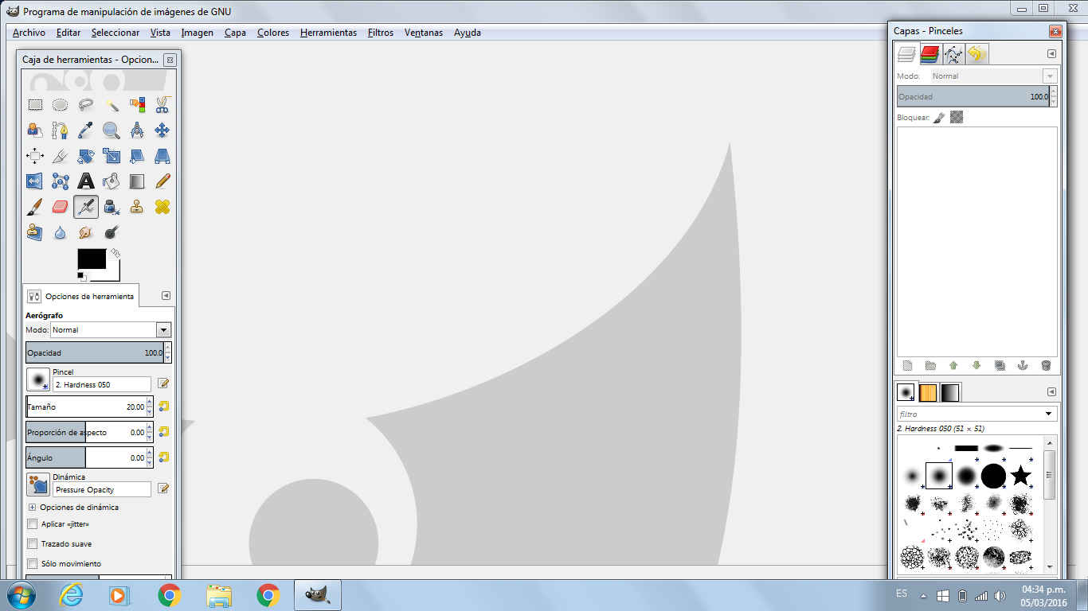

Slide 2
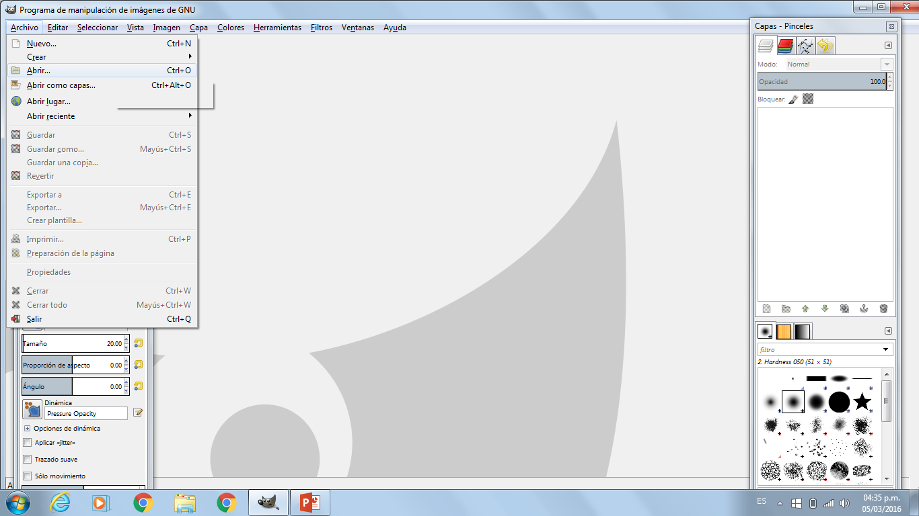
Archivo
-Abrir (buscar imagen)

Slide 3
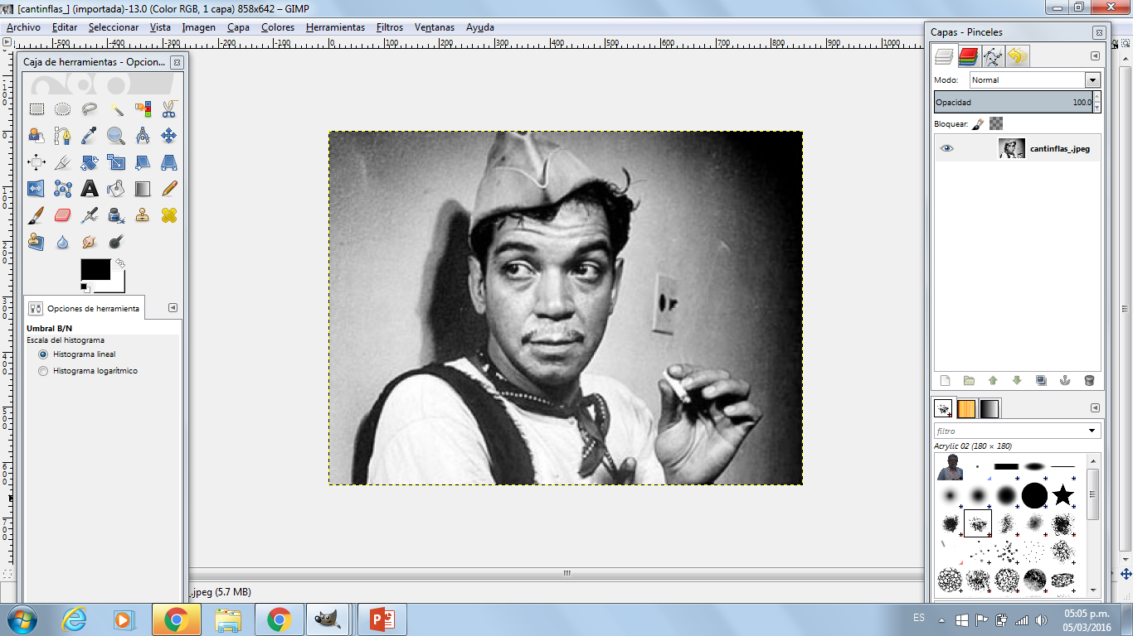

Slide 4

Duplicas capa

Slide 5
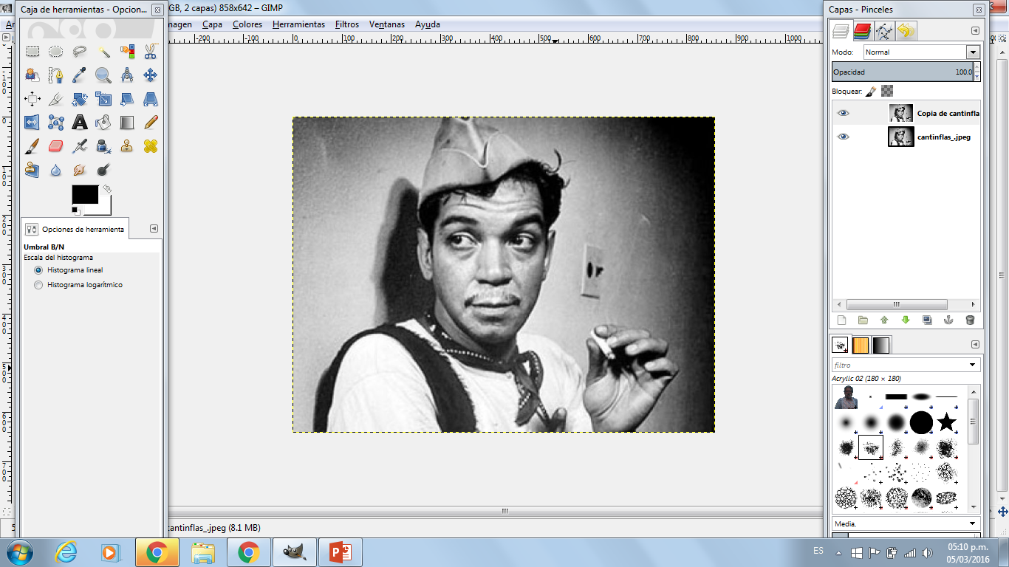

Slide 6
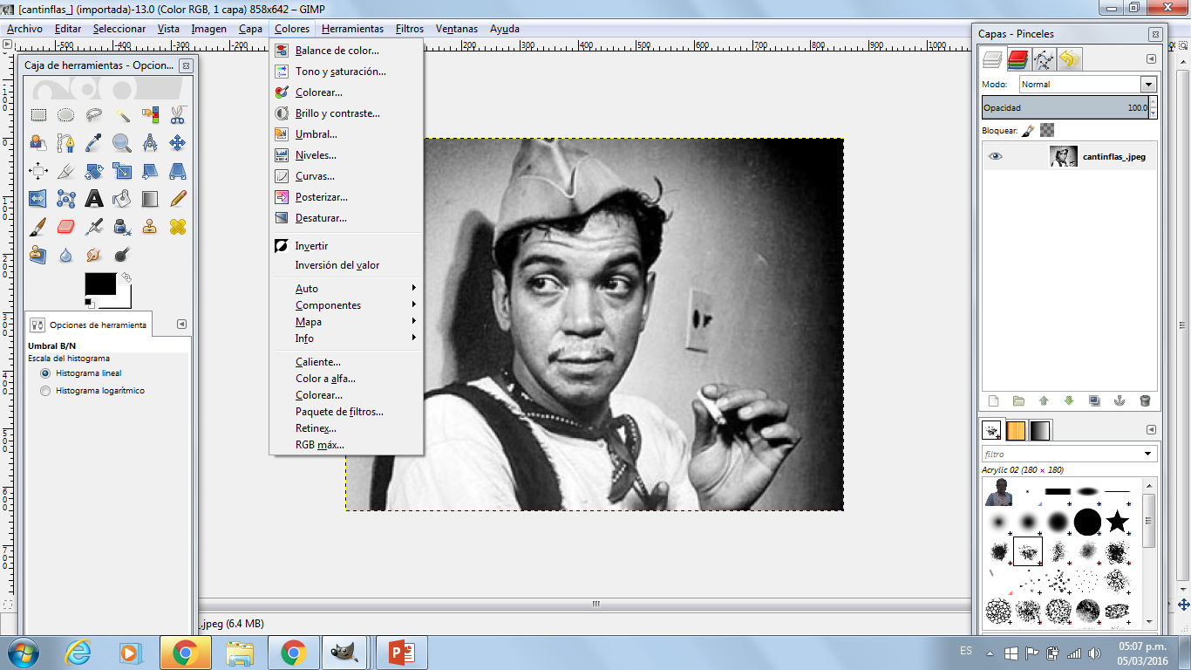
Ficha colores
-Umbral

Slide 7
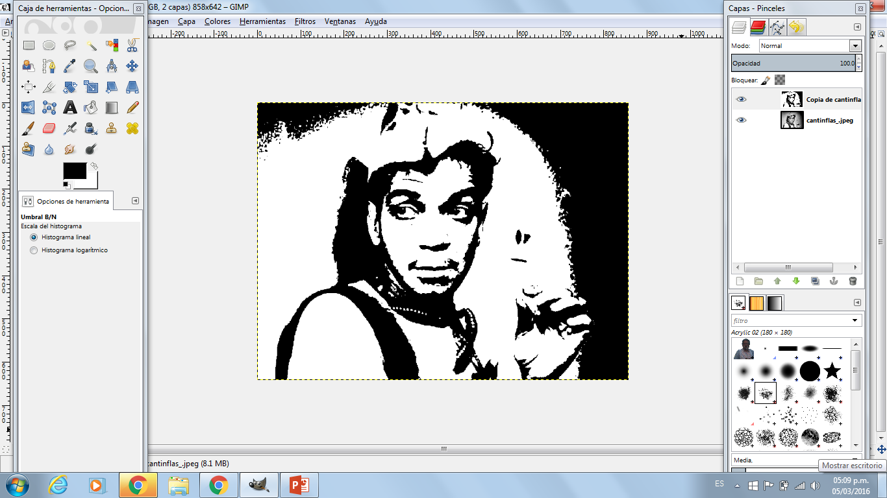

Slide 8
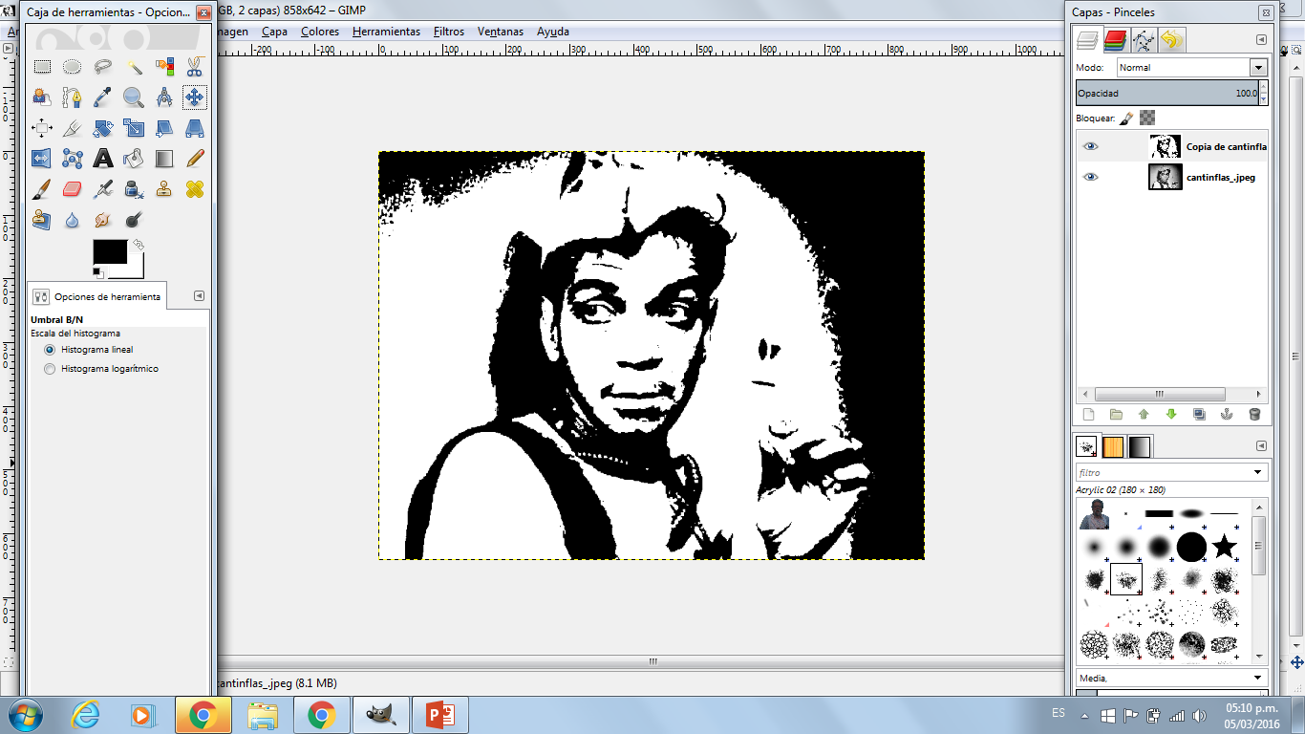
Crea tres capas transparentes

Slide 9
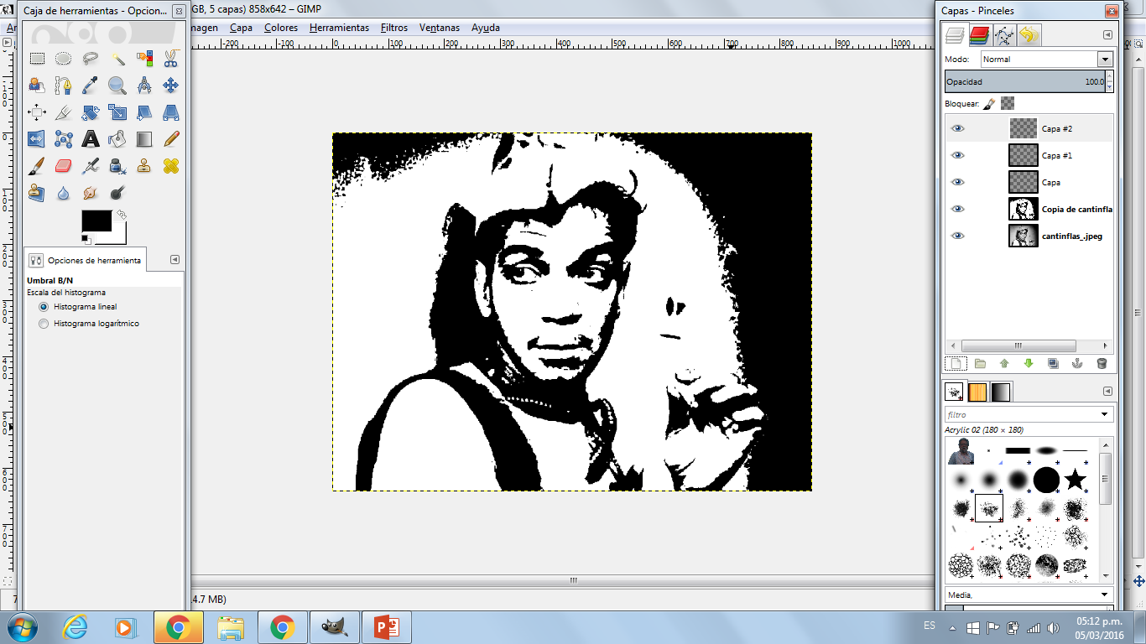

Slide 10
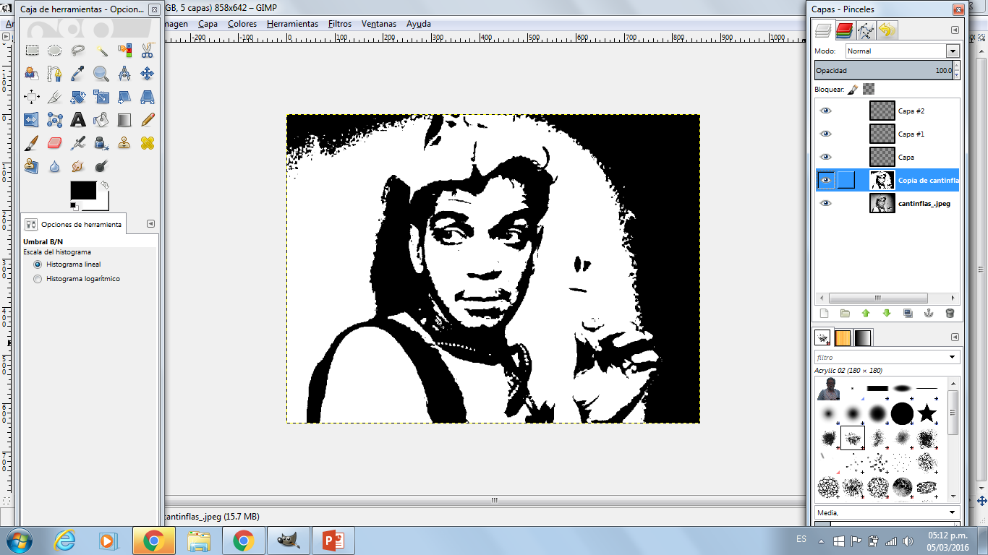
Selecciona la capa blanco y negro

Slide 11
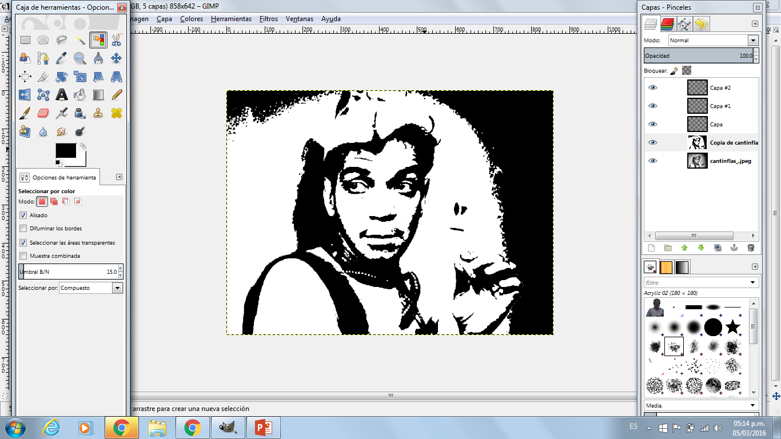
Herramienta de selección por color
Y seleccionas el color negro

Slide 12
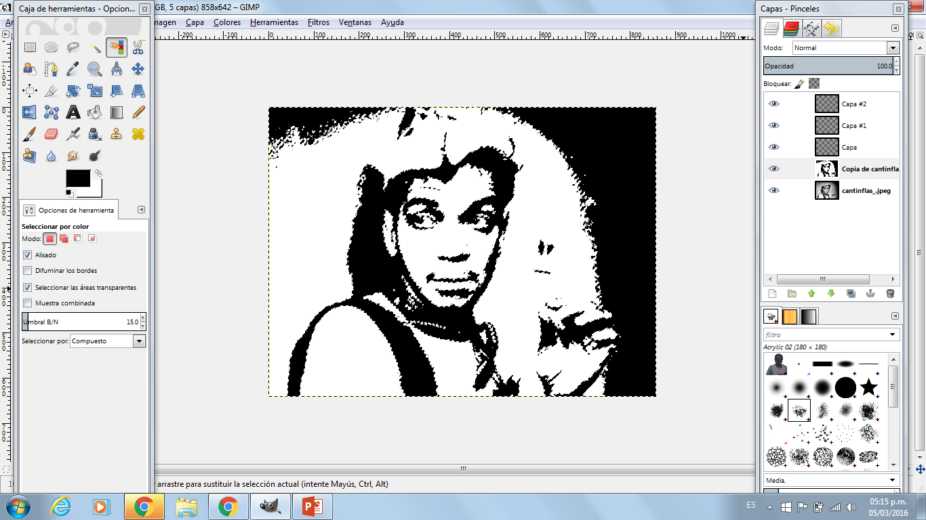

Slide 13
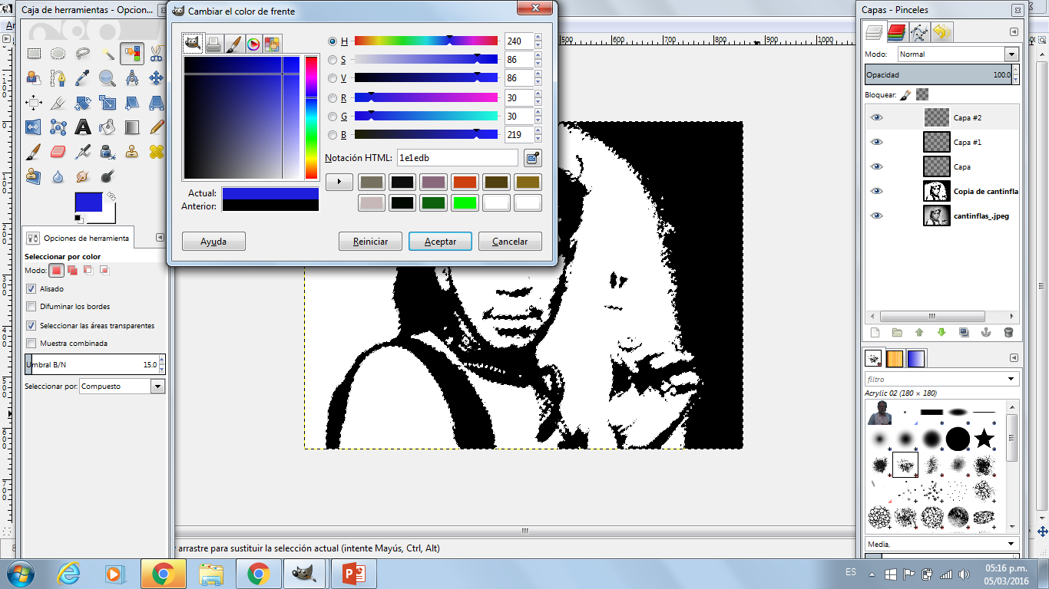
Seleccionas la primera capa y selecciona un color

Slide 14
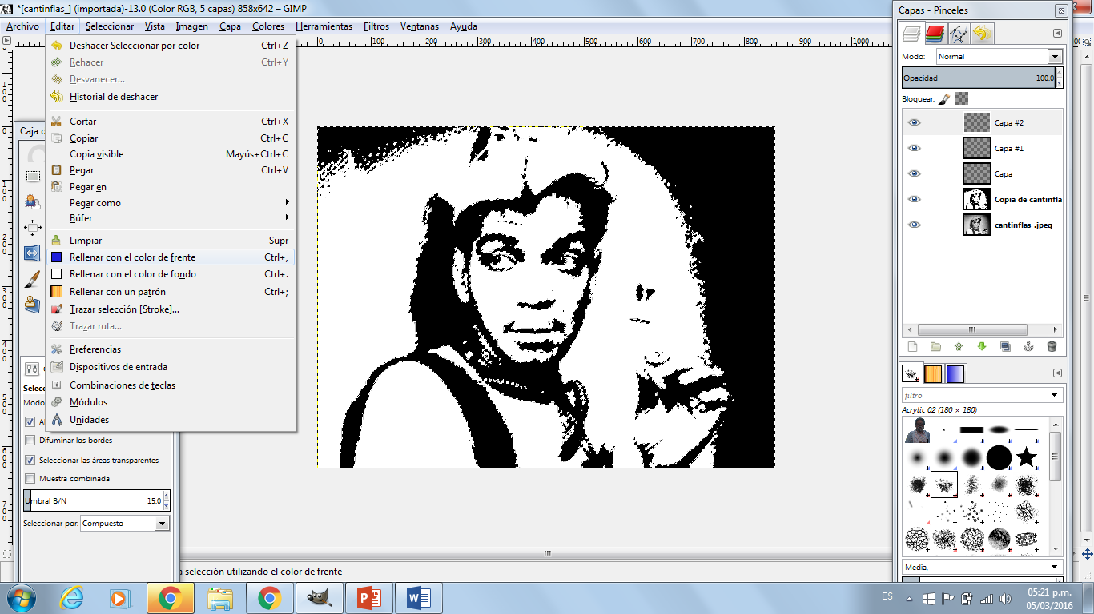
Editar
- Rellenar con el color de frente

Slide 15
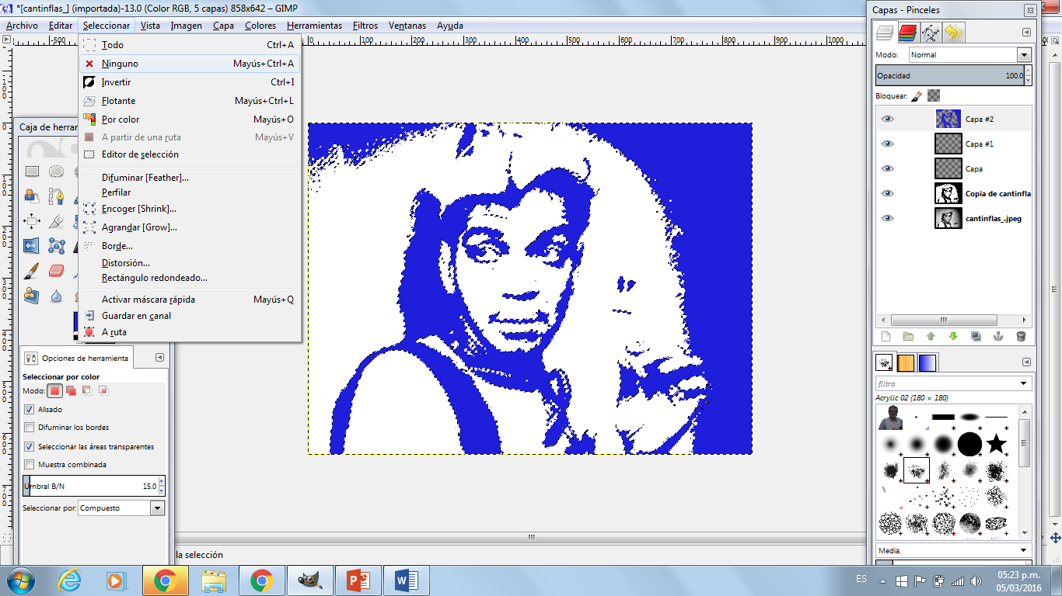
Seleccionar nada ó ninguno

Slide 16
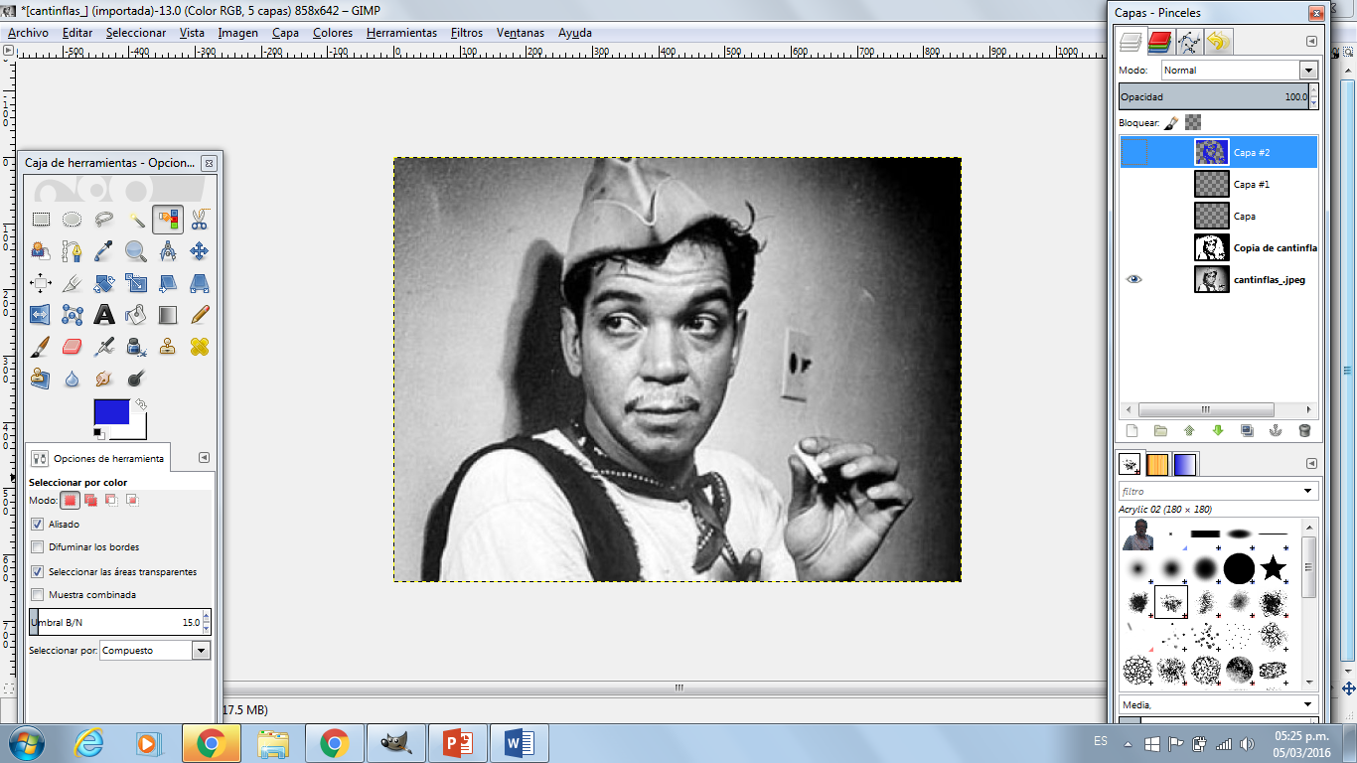
Quitas el ojo a las capas dejándolo solo en el original

Slide 17
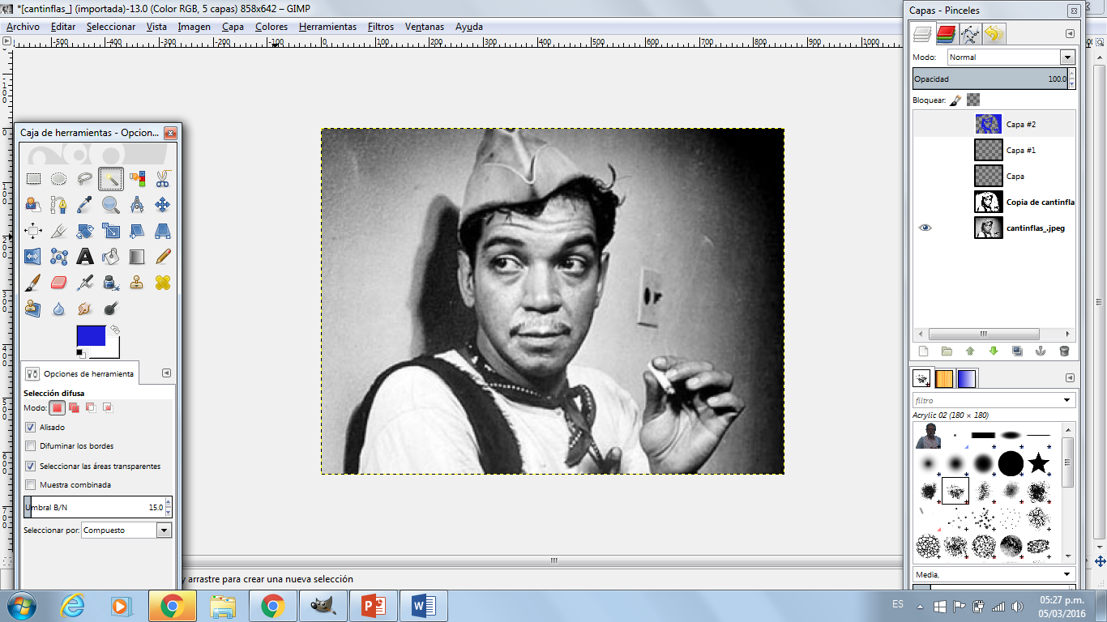
Barra de herramientas
-herramienta de selección difusa o barita mágica

Slide 18
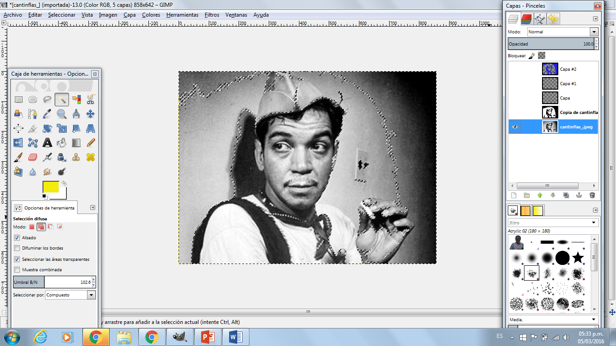

Slide 19
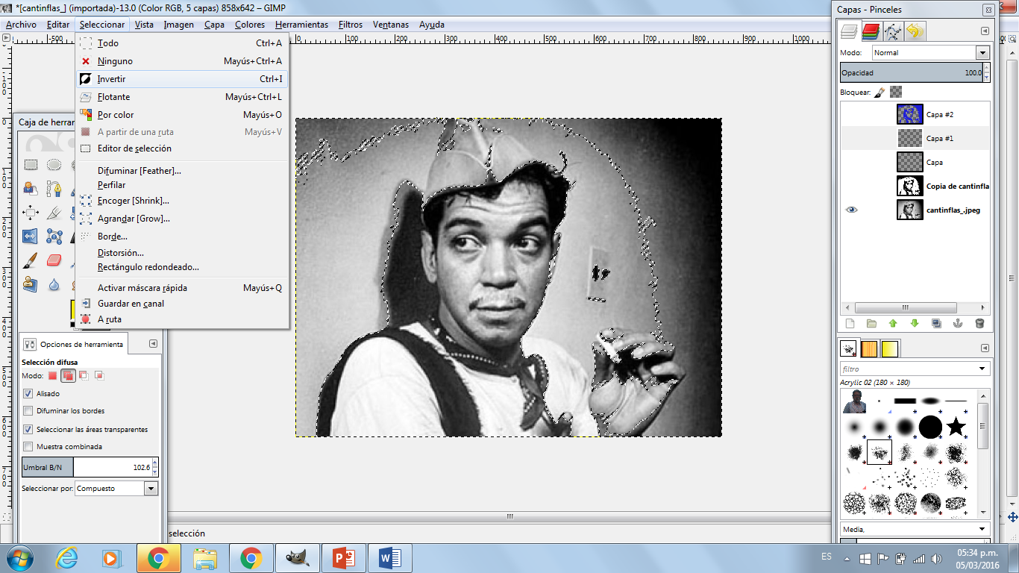
Seleccionar invertir

Slide 20
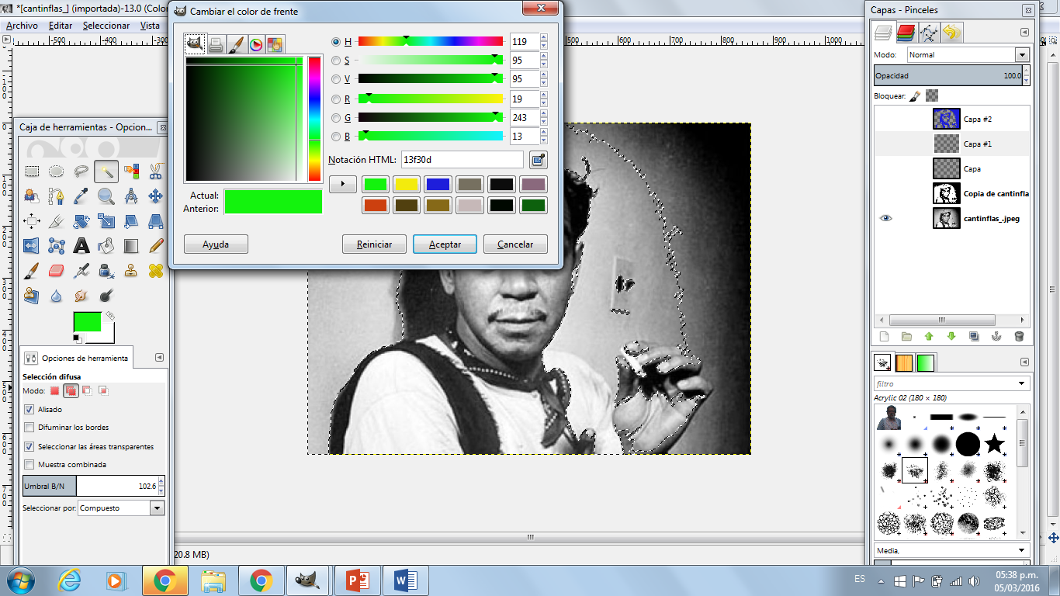
Seleccionas un nuevo color y la capa 1

Slide 21
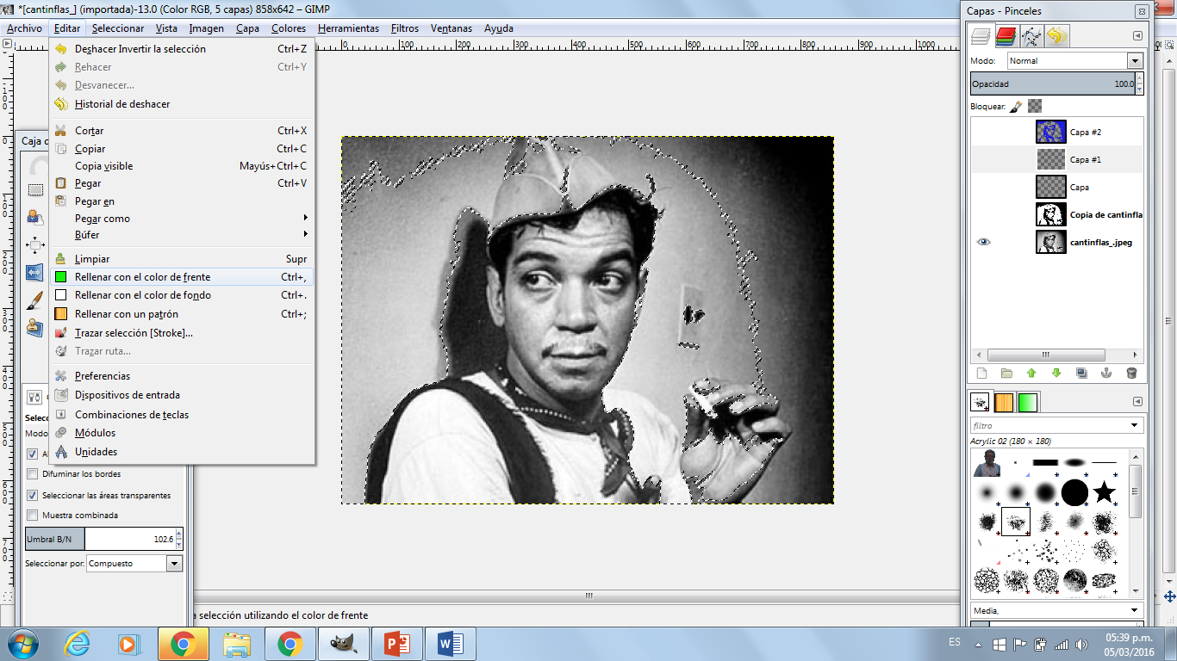
Editar
-Rellenar con el color de frente

Slide 22
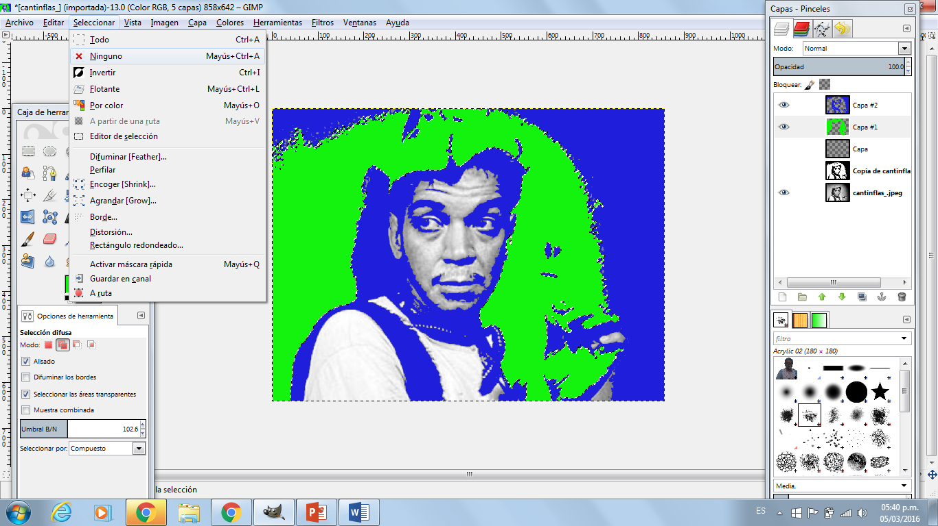
Seleccionar
-Ninguno o nada

Slide 23
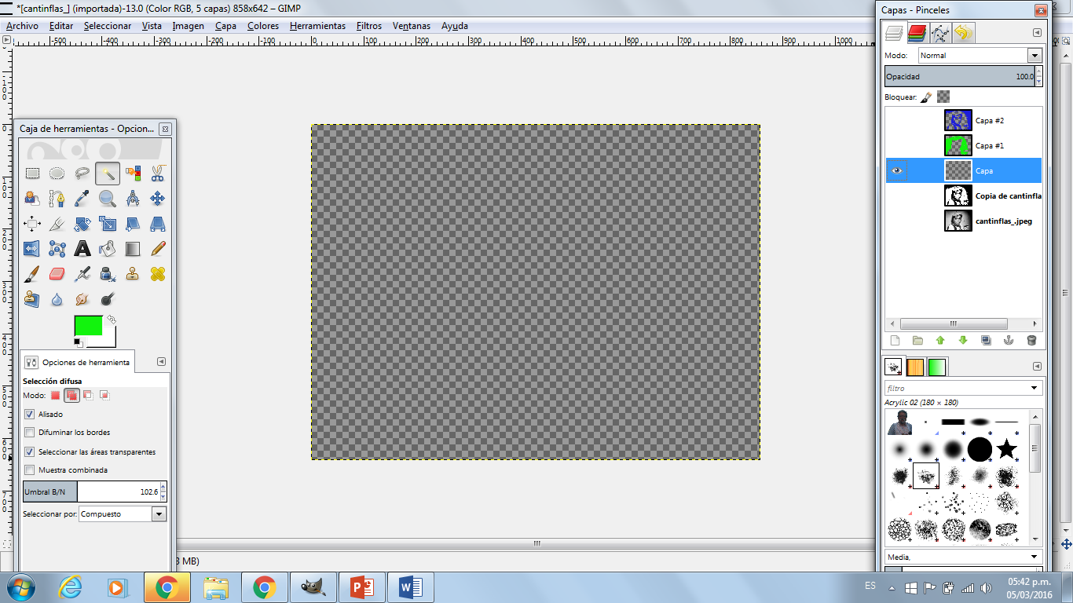
Deja el ojo a la que dice capa

Slide 24
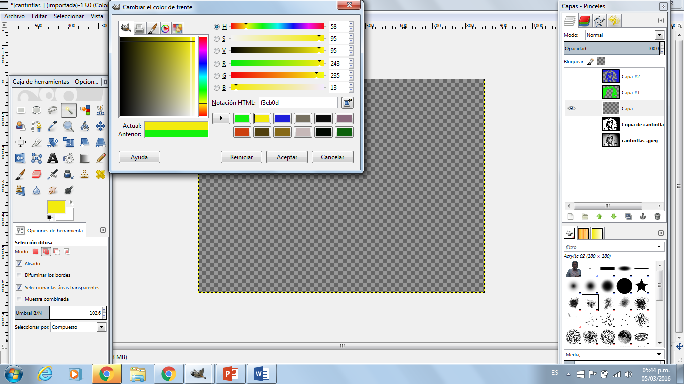
Selecciona un color
Editar – Seleccionar con el color de frente

Slide 25
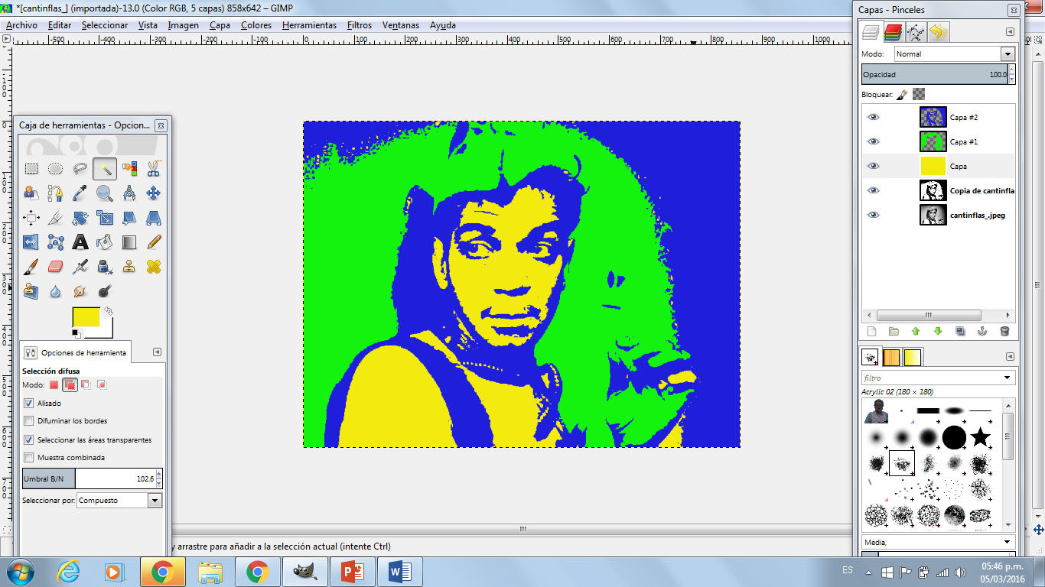

Slide 26
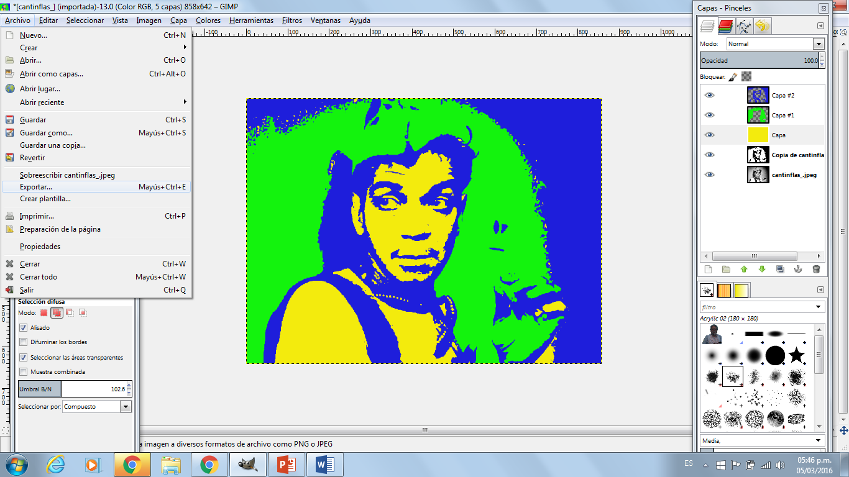
Exportas como 1.jpg

Slide 27
Vamos a cambiar a otros colores
Barra de capas y bloqueamos el canal alfa

Slide 28
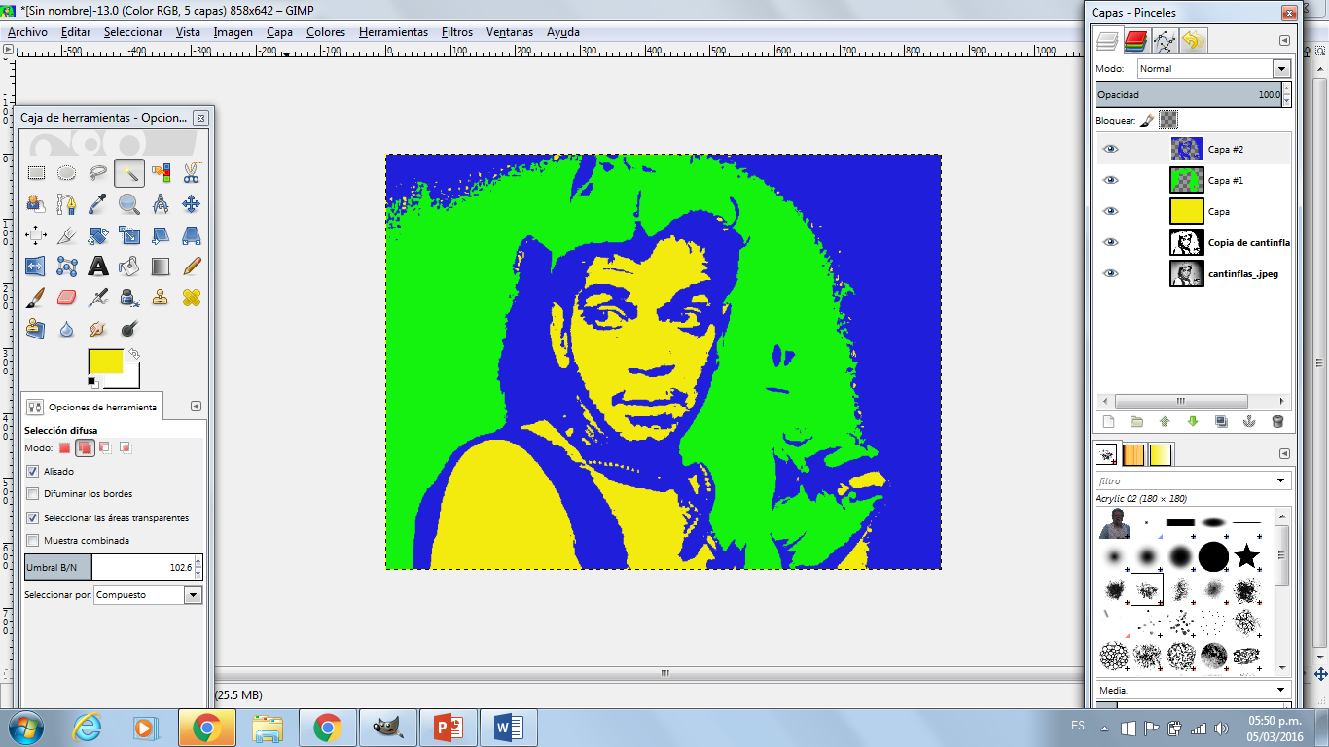
Boquear el canal alfa

Slide 29

También bloqueas el canal alfa en la capa 1

Slide 30
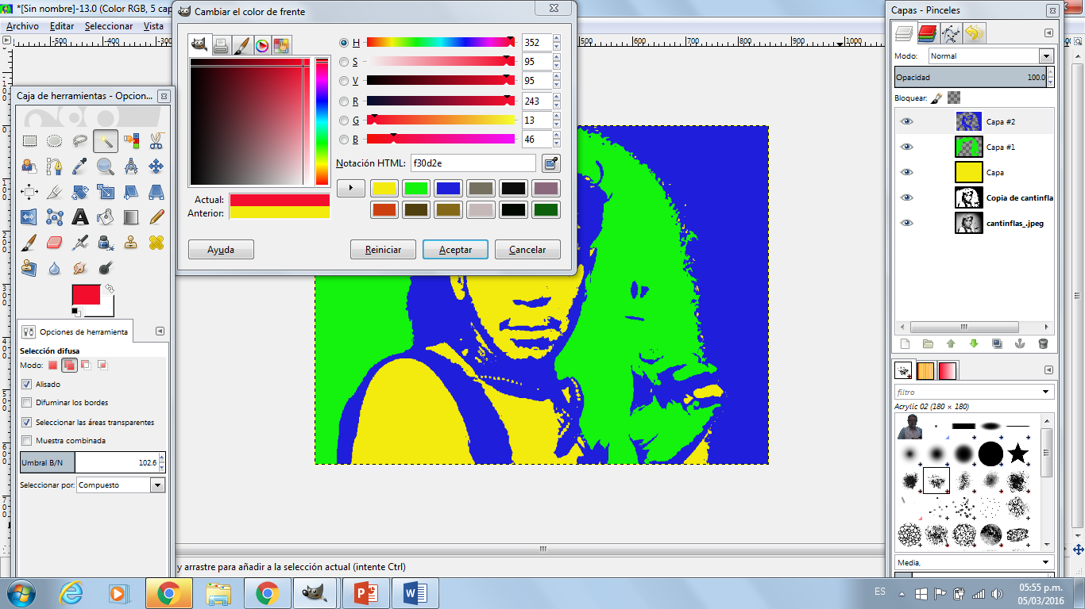
Seleccionas capa 2 y eliges un nuevo color

Slide 31
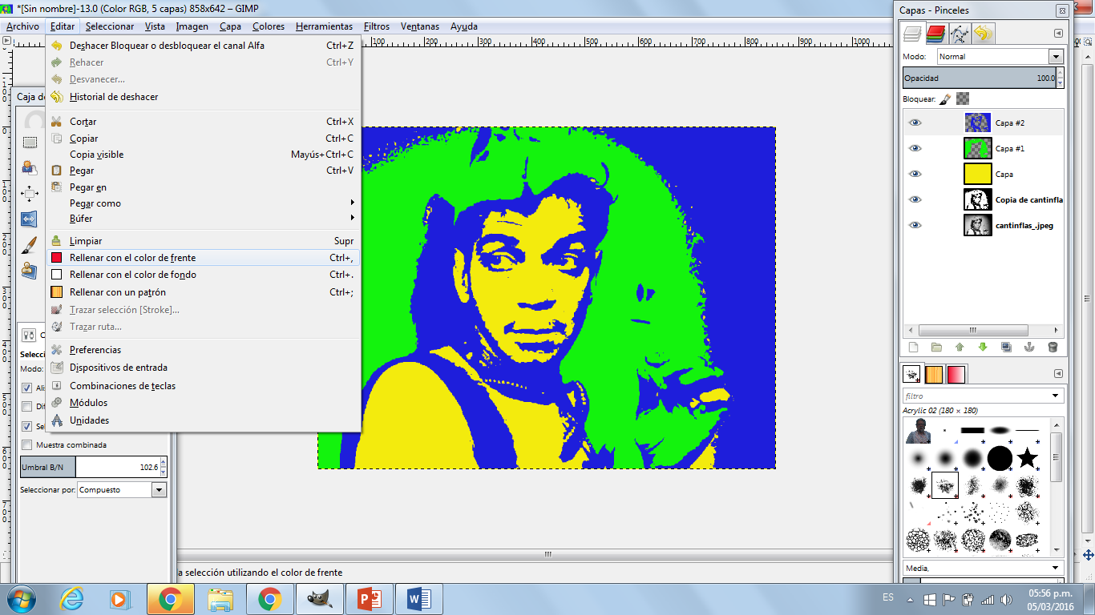
Editar – Rellenar con el color de frente

Slide 32
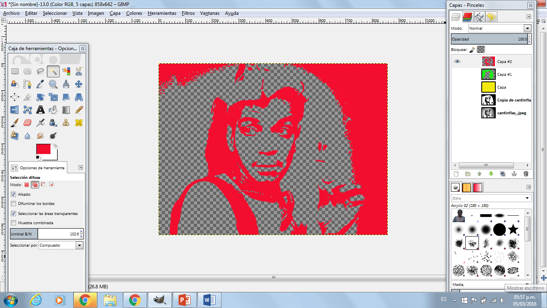

Slide 33
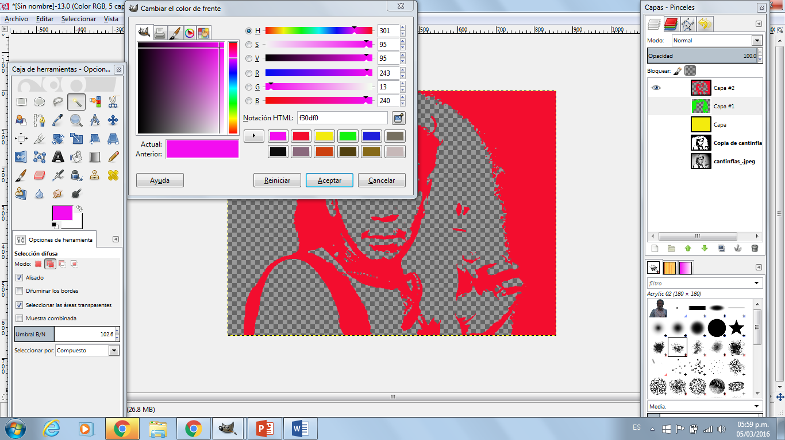
Seleccionas capa 1 y un nuevo color

Slide 34
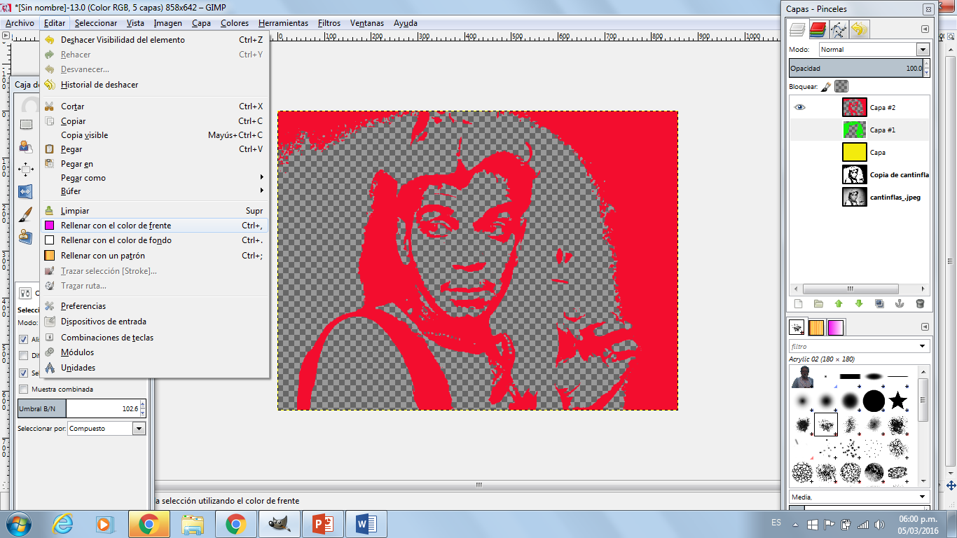
Editar – Rellenar con el color de frante

Slide 35
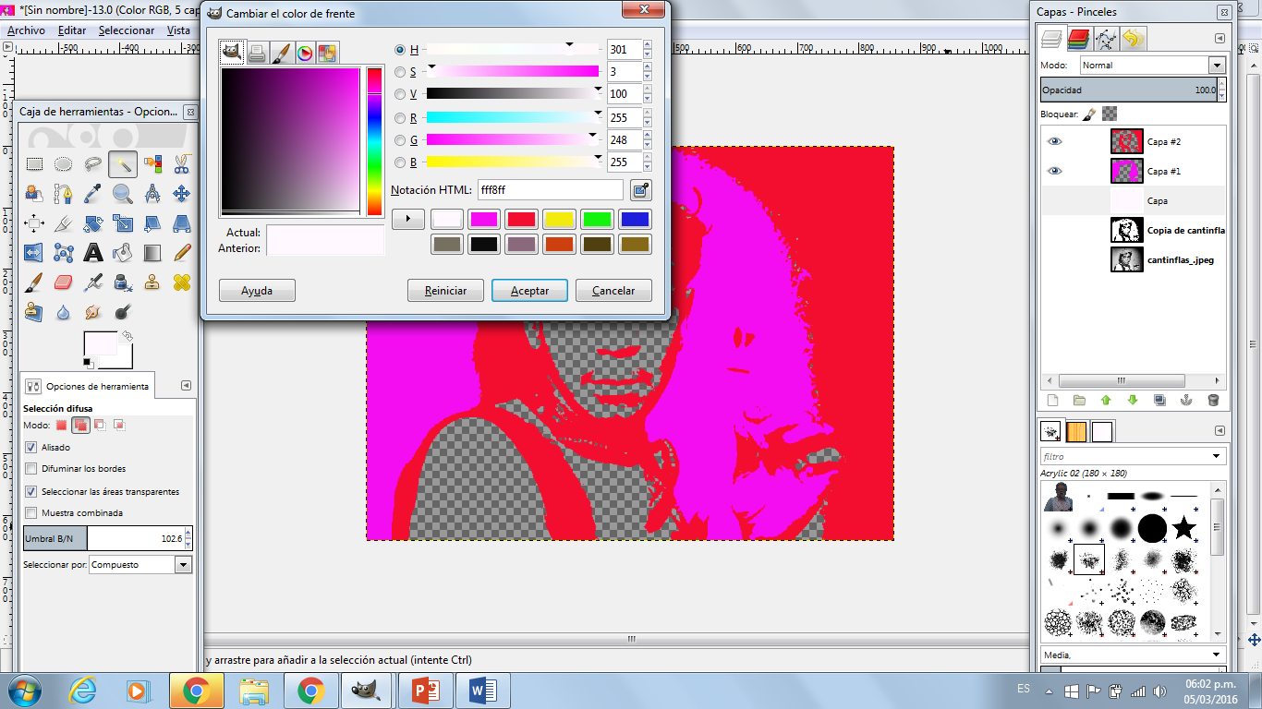
Seleccionas un nuevo color y en la barra de capas
la que lleva por nombre capa

Slide 36
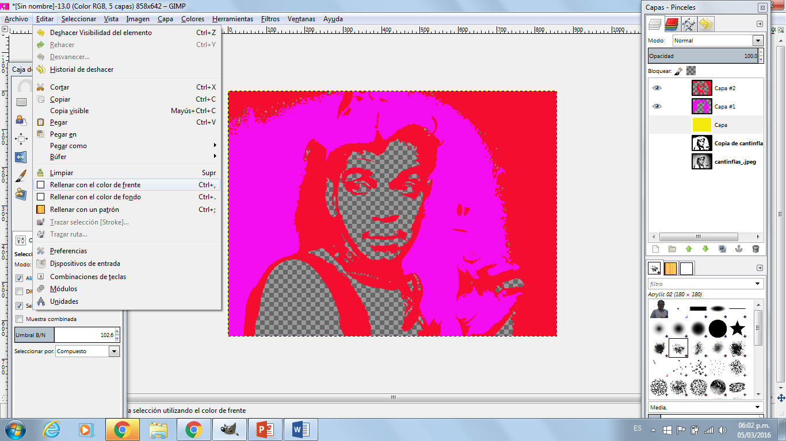
Editar – Rellenar con el color de frente

Slide 37
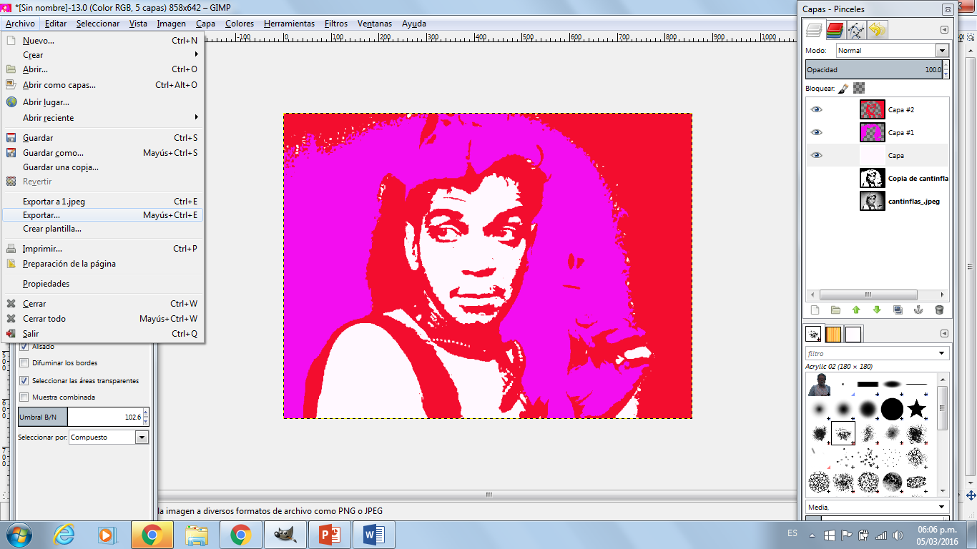
Exportar – 2.jpg

Slide 38
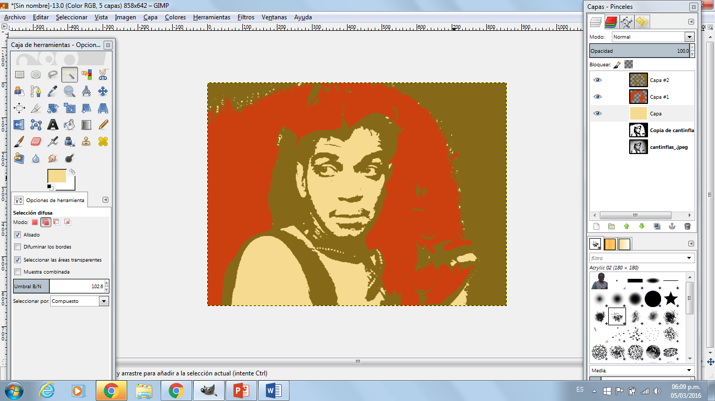

Slide 39
Repite los pasos de la diapositiva 30 a la
36 hasta que tengas 4 imágenes

Slide 40
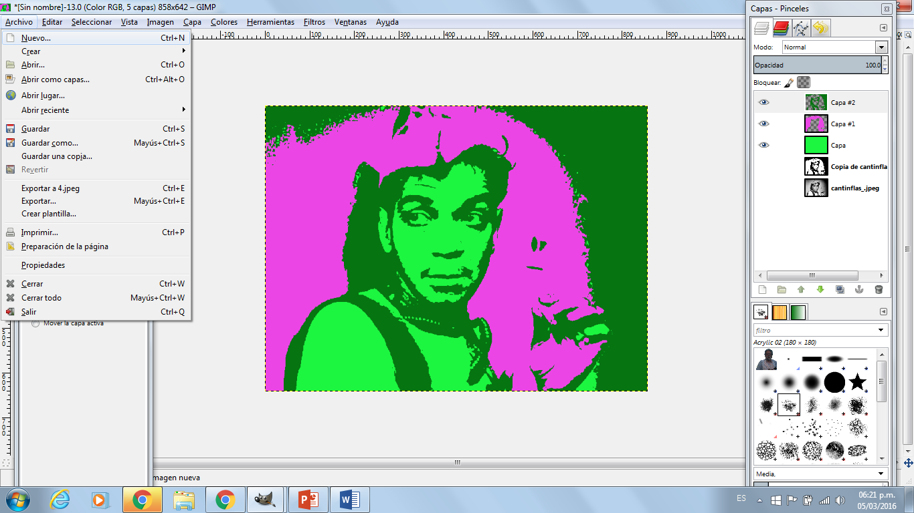
Archivo - Nuevo

Slide 41
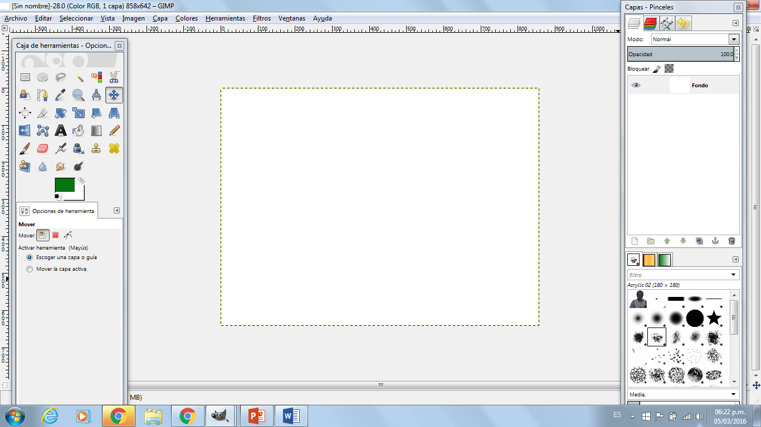

Slide 42
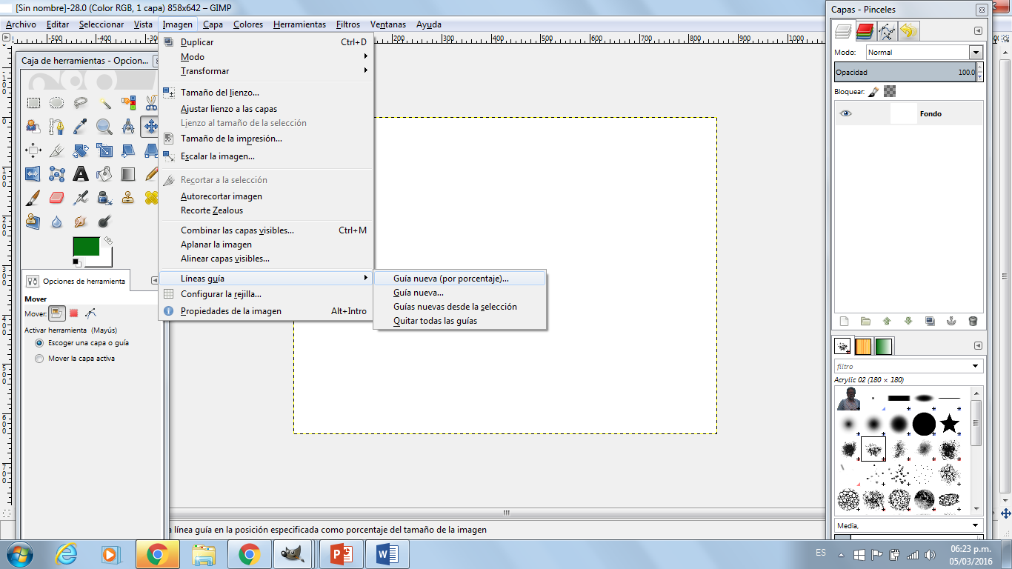

Slide 43
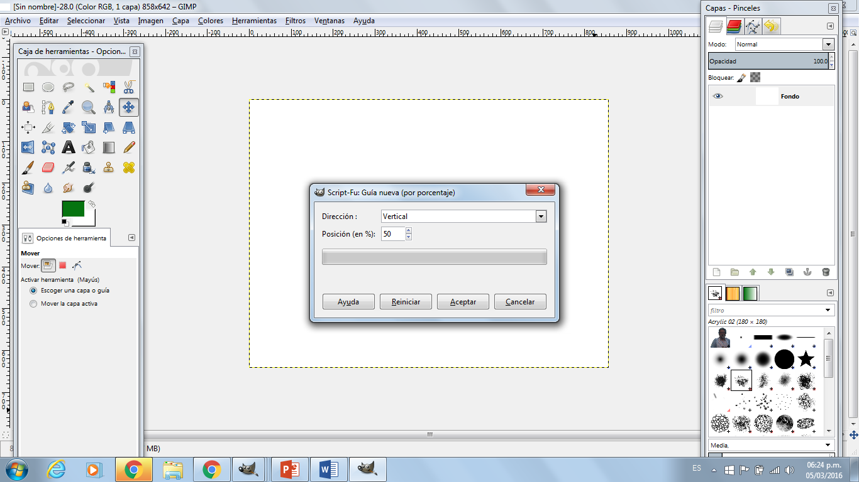
Pones la línea guía tanto vertical
Como horizontal al 50 %

Slide 44
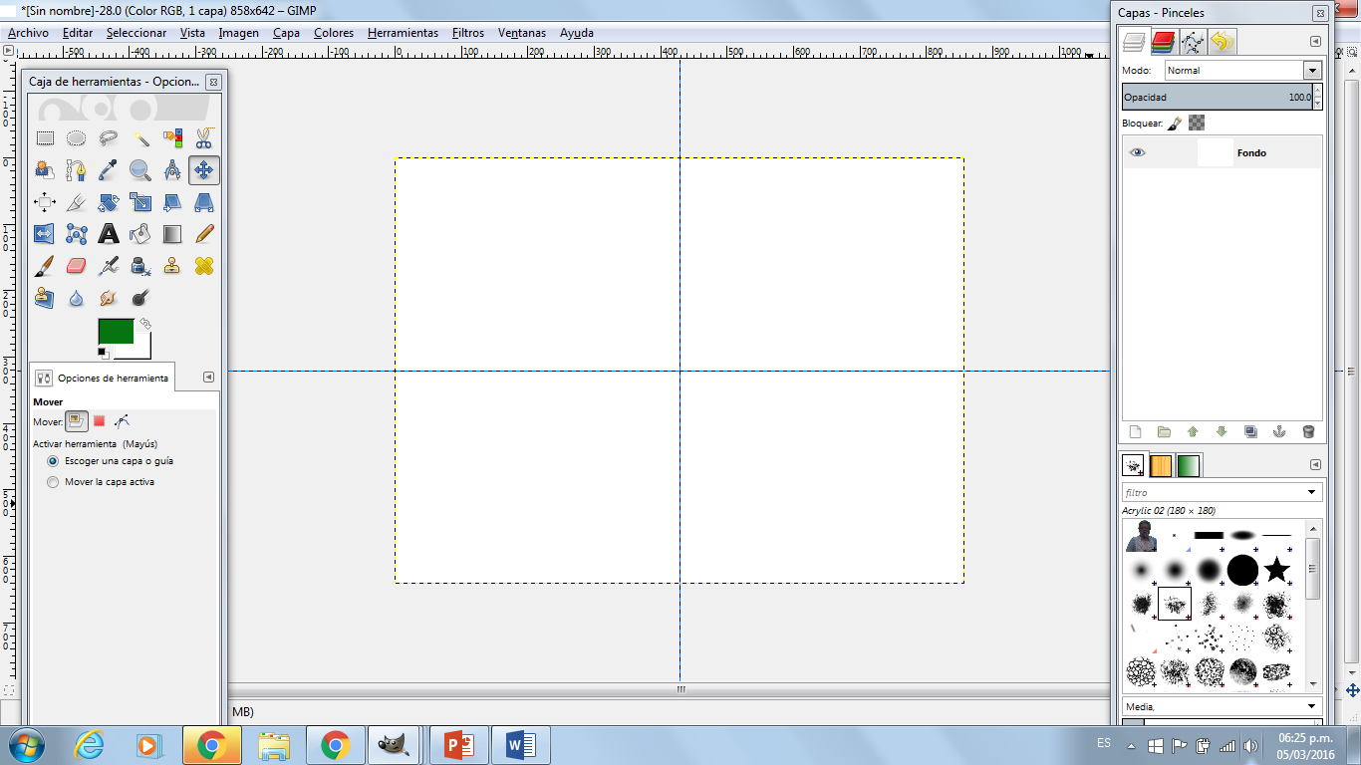

Slide 45
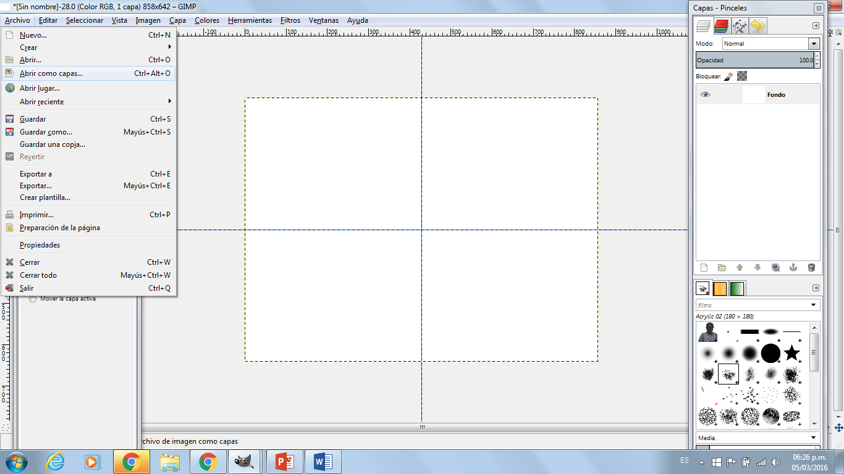
Archivo – Abrir como capas

Slide 46
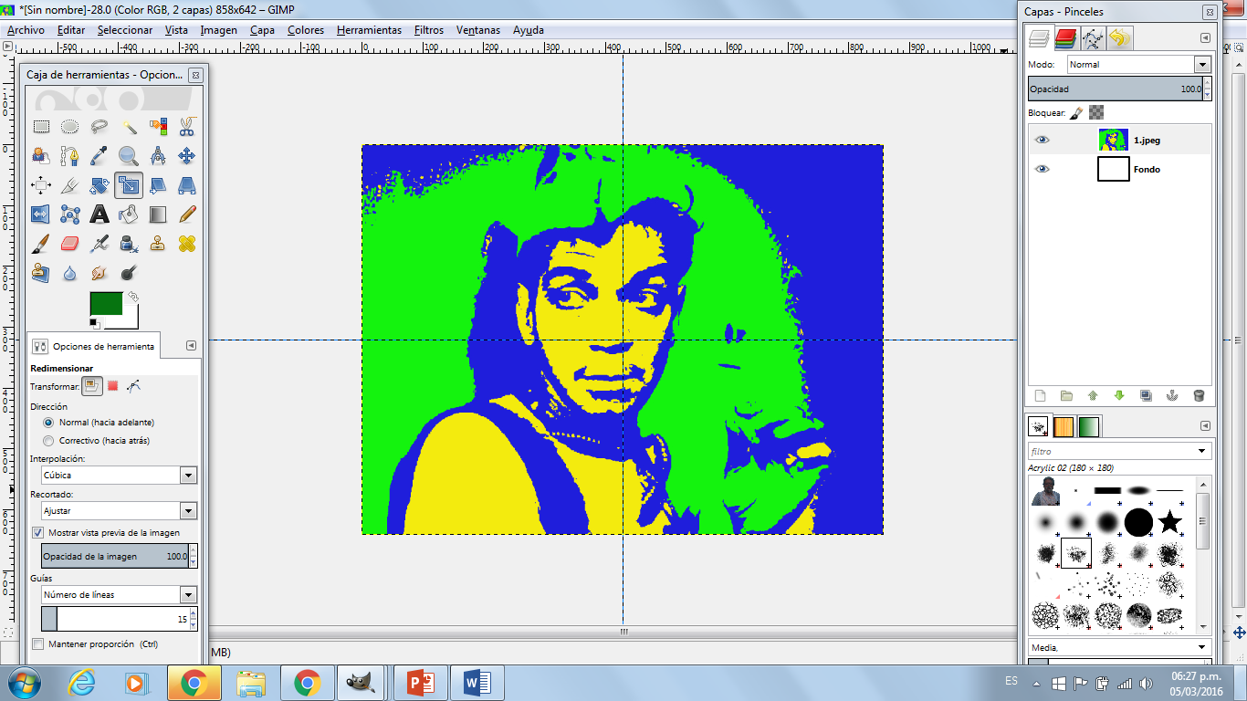

Slide 47
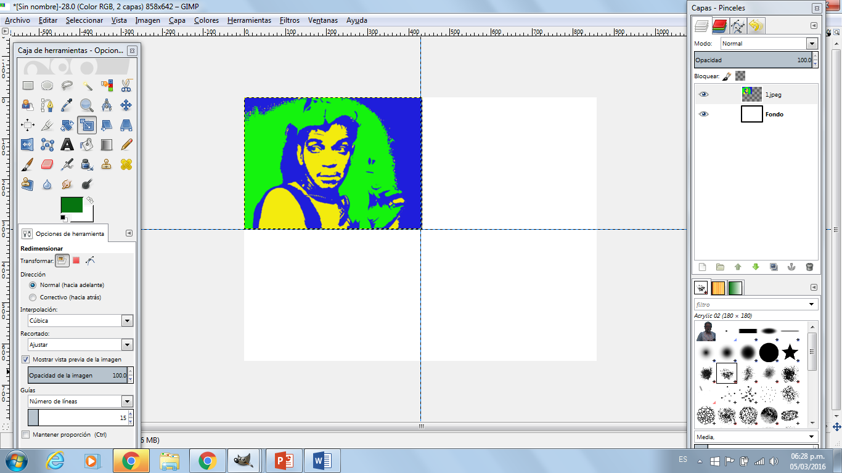
Escalas la imagen

Slide 48
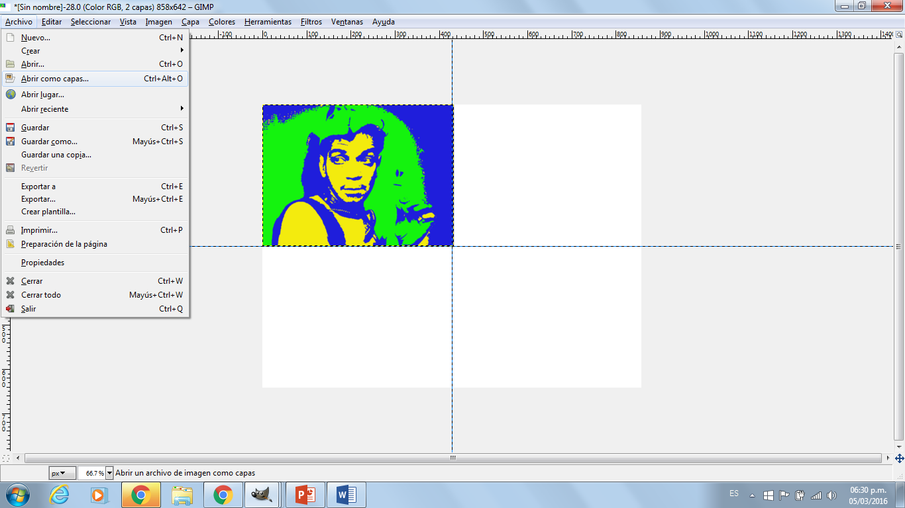
Así abres como capa las otras 3 imágenes
Y con la herramienta de escalado la ajustas y mueves

Slide 49
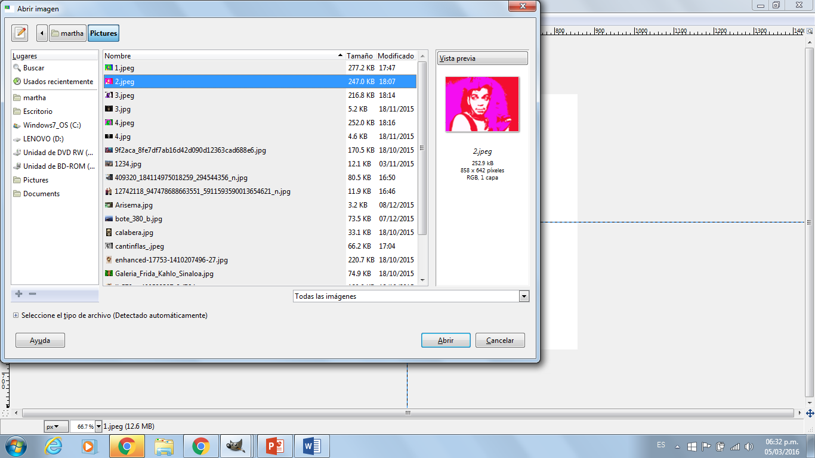

Slide 50
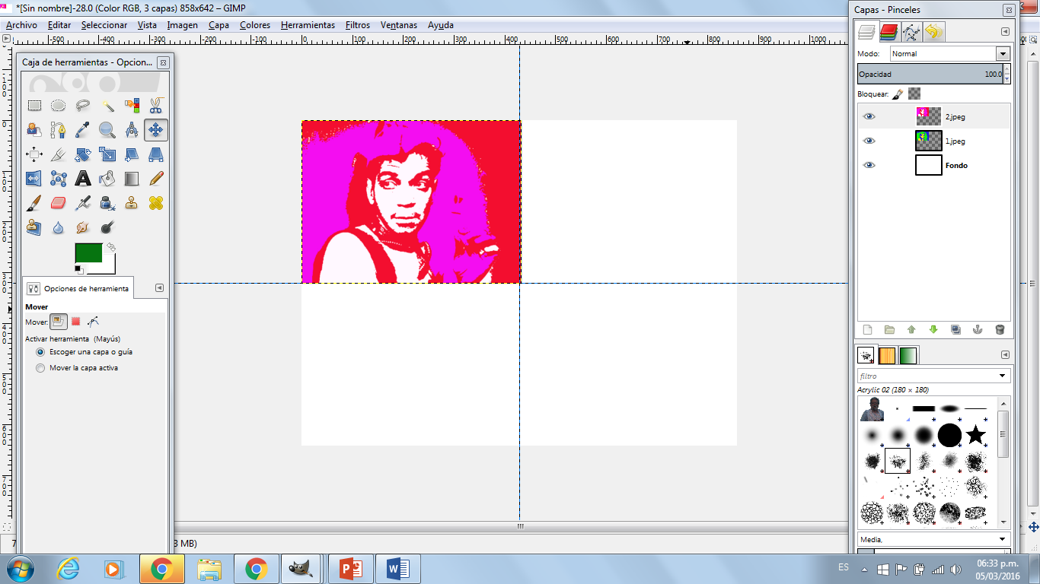
Herramienta para mover imagen

Slide 51
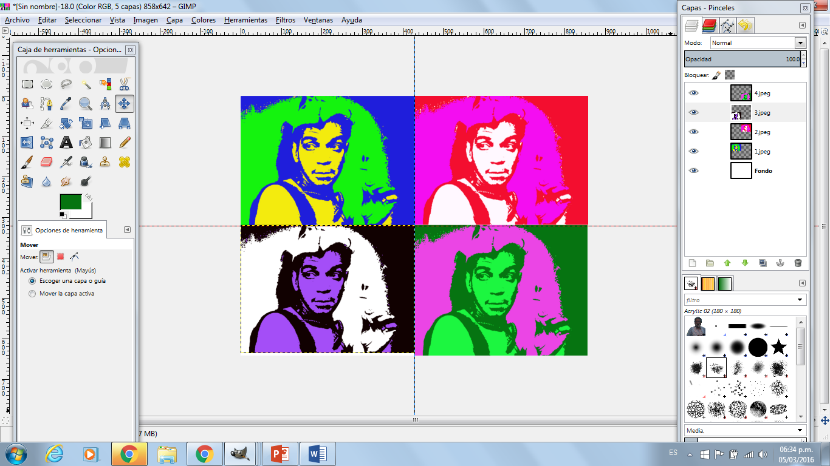

Slide 52
Exportas y guardas como 5.jpg

